Slide 1
Кейс 2. Отчетность по банковским резервам

Slide 2
Пример расчёта резерва на 1 августа 2022
 | id_credit | last_inst_payment | amt_instalment | id_credit_type | delay | reserve_coeff | reserve
0 | 237789 | 2022-05-04 | 25669 | 888 | 89 | 0,6 | 15 401,40
1 | 238348 | 2022-02-18 | 5271 | 246 | 164 | 0,94 | 4 954,74
2 | 238164 | 2022-05-06 | 33732 | 246 | 87 | 0,6 | 20 239,20
3 | 237613 | 2022-03-14 | 6108 | 246 | 140 | 0,87 | 5 313,96
4 | 237745 | 2022-02-05 | 4917 | 888 | 177 | 0,94 | 4 621,98
5 | 238326 | 2022-07-27 | 24761 | 246 | 5 | 0,05 | 1 238,05
6 | 238330 | 2022-04-29 | 10118 | 118 | 94 | 0,75 | 7 588,50
7 | 238557 | 2022-03-28 | 1343 | 248 | 126 | 0,87 | 1 168,41
8 | 238394 | 2022-03-21 | 1521 | 889 | 133 | 0,87 | 1 323,27
9 | 238858 | 2022-04-15 | 29308 | 118 | 108 | 0,75 | 21 981,00
10 | 238077 | 2022-03-02 | 5111 | 1028 | 152 | 0,94 | 4 804,34
В таблице представлен пример расчёта суммы резервов в зависимости от количества дней просрочки
В сумме резерв на 1.08.2022 составил 16 844 393,74 руб.

Slide 3
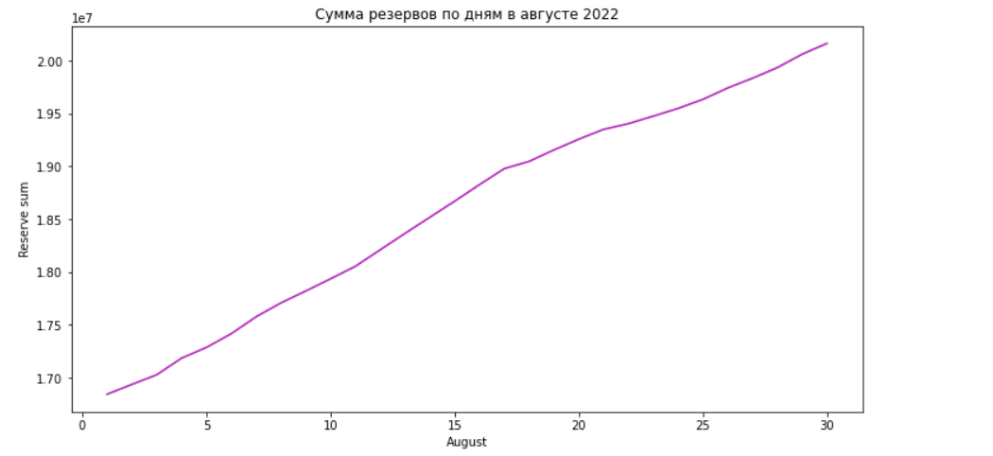
График суммарных резервов для набора отчетных дат от 1 до 30 августа
Очевидно, что с каждым днём просрочки суммарный резерв будет увеличиваться, что мы и видим графике

Slide 4
Абсолютный и процентный прирост резервов в августе 2022
day | sum_reserves | absolute_growth | percent_growth
01.08.2022 | 16 844 393,74 | 0,00 | 0
02.08.2022 | 16 937 313,39 | 92 919,65 | 0,55
03.08.2022 | 17 028 599,37 | 184 205,63 | 1,08
04.08.2022 | 17 185 518,35 | 341 124,61 | 1,98
05.08.2022 | 17 286 900,76 | 442 507,02 | 2,56
06.08.2022 | 17 416 518,48 | 572 124,74 | 3,28
07.08.2022 | 17 576 541,52 | 732 147,78 | 4,17
08.08.2022 | 17 707 741,19 | 863 347,45 | 4,88
09.08.2022 | 17 820 412,00 | 976 018,26 | 5,48
10.08.2022 | 17 935 632,30 | 1 091 238,56 | 6,08
…
30.08.2022 | 20 163 024,49 | 3 318 630,75 | 16,46
К 30 августа абсолютный прирост составил 3 318 630,75 руб. или 16,46%

Slide 5
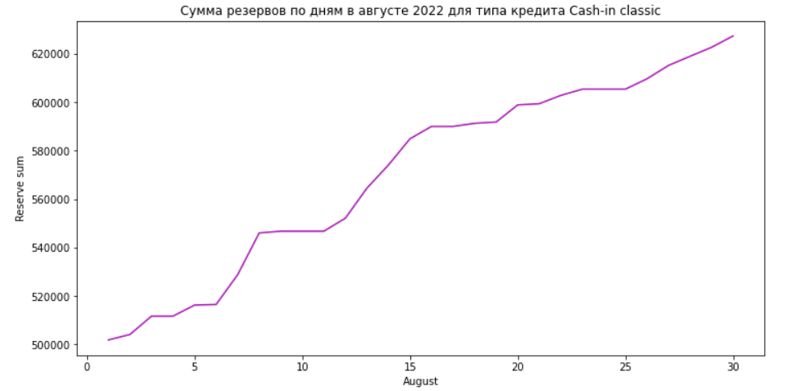
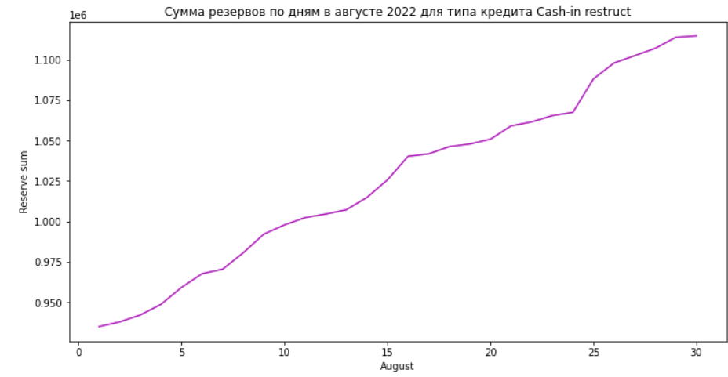
Размер резервов по продуктам Cash-in
name_credit_type | reserve
Cash-in classic | 501 811,59
Cash-in restruct | 934 851,33
На 1 августа суммы резервов по данным продуктам – см. таблицу
На графиках мы видим прирост сумм

Slide 6
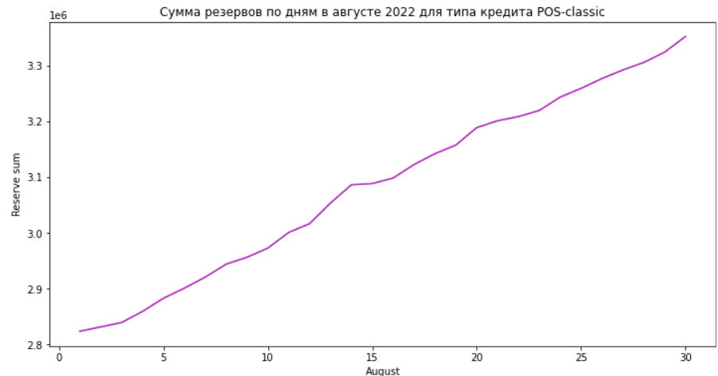
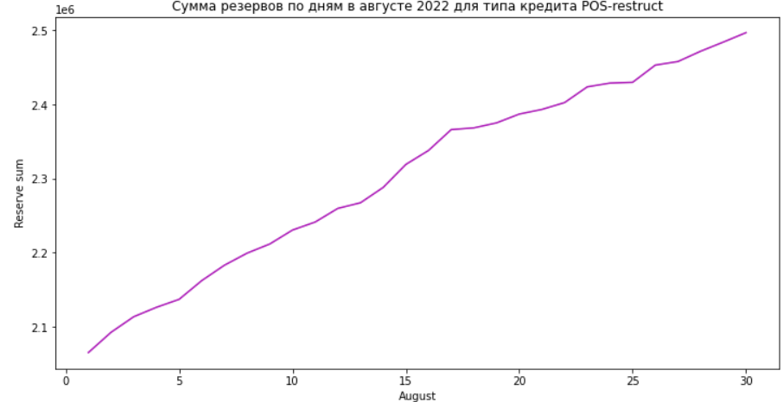
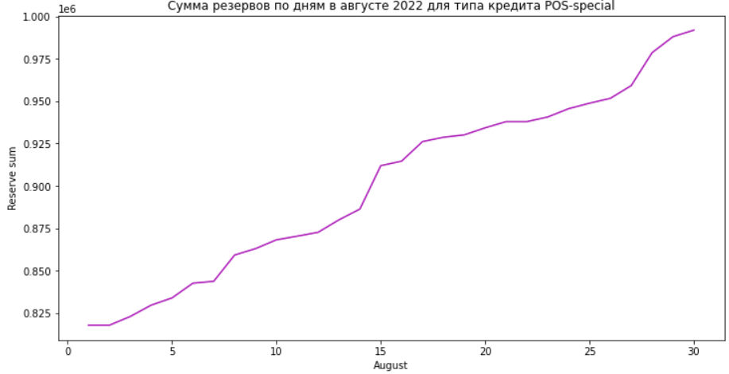
Размер резервов по продуктам POS
name_credit_type | reserve
POS-classic | 2 823 597,57
POS-restruct | 2 065 360,00
POS-special | 817 940,01
На 1 августа суммы резервов по данным продуктам – см. таблицу
На графиках мы видим прирост сумм

Slide 7
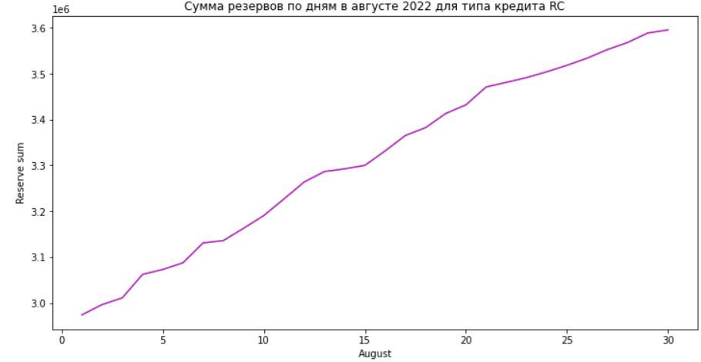
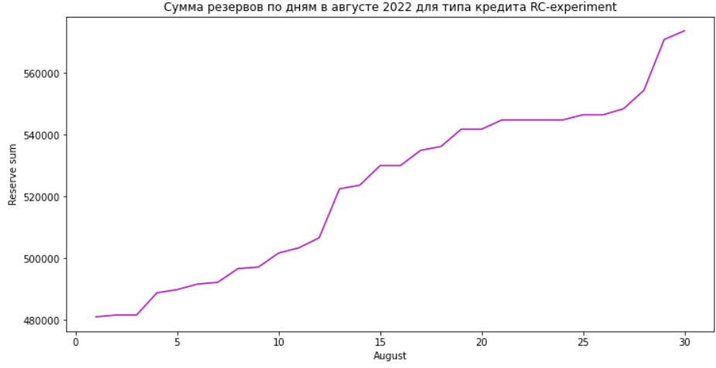
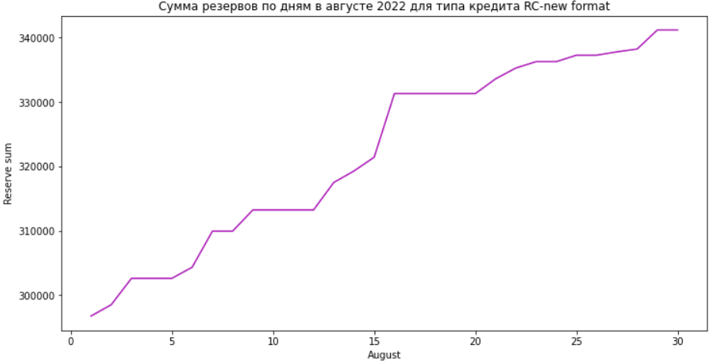
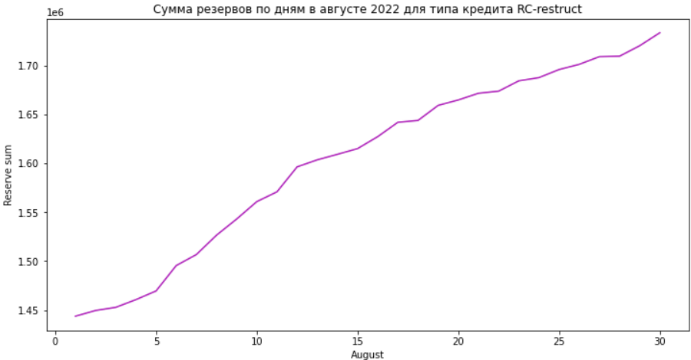
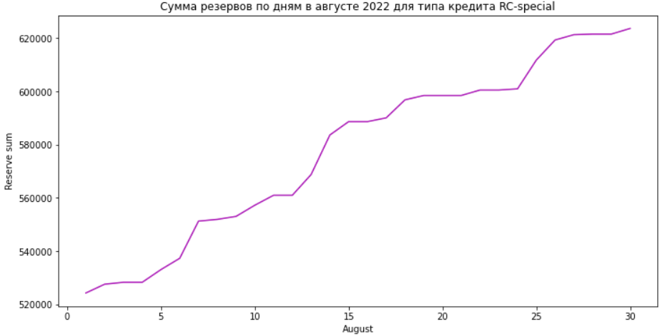
Размер резервов по продуктам RC
На 1 августа суммы резервов по данным продуктам – см. таблицу
На графиках мы видим прирост сумм
name_credit_type | reserve
RC | 2 974 059,52
RC-experiment | 481 080,08
RC-new format | 296 780,54
RC-restruct | 1 443 693,88
RC-special | 524 274,22

Slide 8
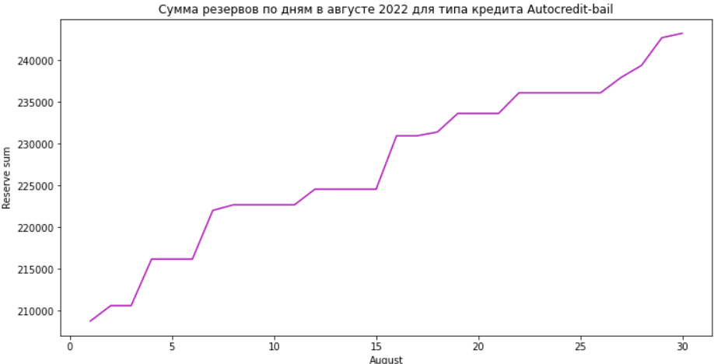
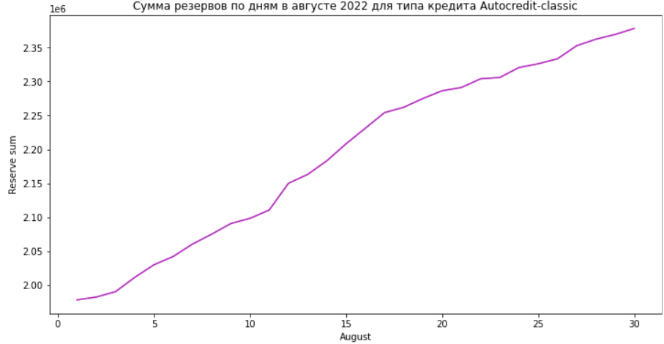
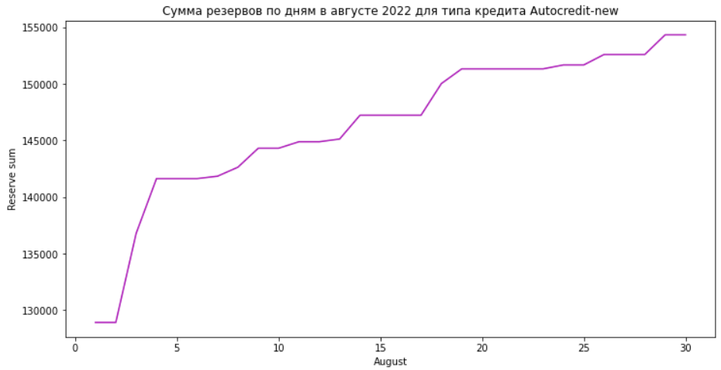
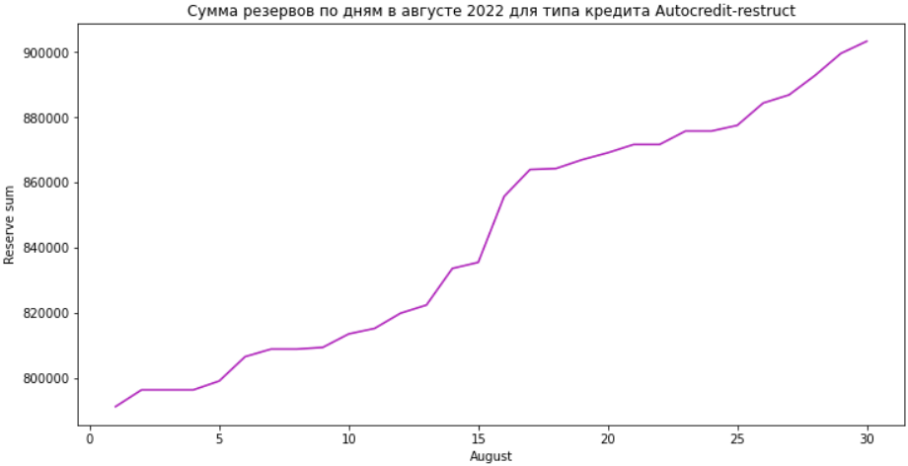
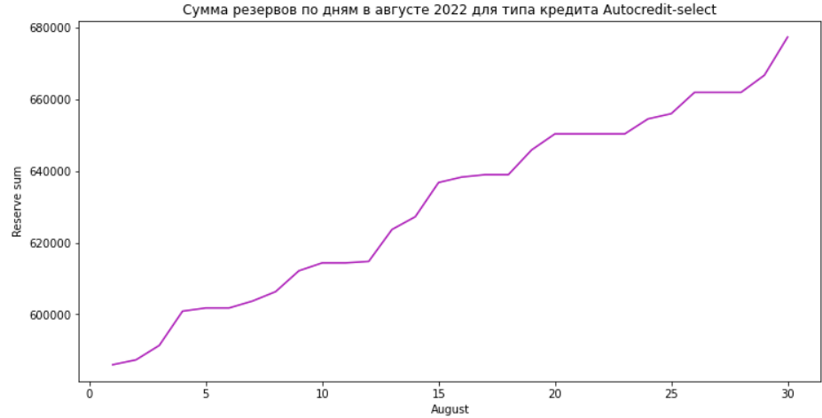
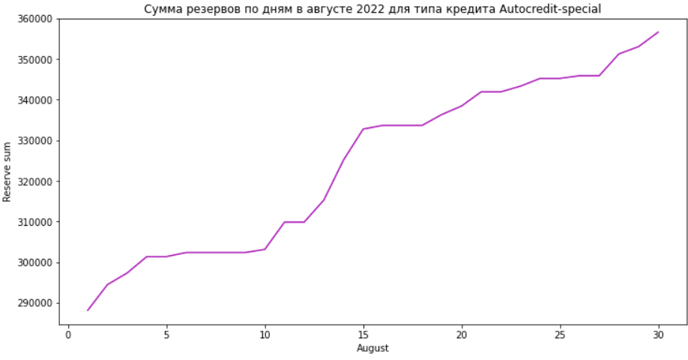
Размер резервов по продуктам Autocredit
На 1 августа суммы резервов по данным продуктам – см. таблицу
На графиках мы видим прирост сумм
name_credit_type | reserve
Autocredit-bail | 208 726,61
Autocredit-classic | 1 978 074,89
Autocredit-new | 128 910,28
Autocredit-restruct | 791 125,16
Autocredit-select | 585 994,90
Autocredit-special | 288 113,16

